Slide 1

有許多不是電子資訊背景的使用者會覺得奇怪為甚麼要使用wsl?
因此我簡單說明一下,為什麼要用wsl
為什麼我要用
wsl
01 / 06
Notes:
⏱ 約 8 秒
【旁白】為什麼我要開發這一套股票系統。
【畫面】只放 1 行：為什麼我要開發這一套股票系統

Slide 2

WSL是windwows之下的Linux, 相較於windows, Linux不會時常改版本以及更新各式各樣的不定.
而且Linux系統執行十分穩定,不會時常當機.
我們的實盤程式,執行的就是Google 雲端的Linux系統之下執行的.而且是在包裝成一個容器(Docker)執行, 這個容器內只集成要執行我們實盤程式及必要的程式庫,沒有其他不必要的程式或程式庫,也大大減少中毒的可能.
Wsl 是 windwos 之下的Linux系統
Linux 系統十分穩定
Linux 下的Docker 病毒不易寄生
02 / 06
Notes:
⏱ 約 22 秒
【旁白】我幹了超過30年硬體工程師。我想拿一些錢去投資股票。我不想花幾萬塊去跟人學量化。也不想花幾萬去拜股票大師。又覺得ETF一年賺不到20%有點少。
【畫面】只放 3 行：我幹了超過30年硬體工程師／我想拿一些錢去投資股票／又覺得ETF一年賺不到20%有點少
【只有語音、不上畫面】我不想花幾萬塊去跟人學量化／也不想花幾萬去拜股票大師

Slide 3




Docker 是一個開源的軟體平台，它利用「貨櫃化（Containerization）」技術，將應用程式及其所需的所有環境、套件、設定全部打包在一起，確保程式在任何電腦上都能「開箱即用」且運行結果完全一致。鏡像 (Image) :
這是一個唯讀的檔案，裡面包含了程式執行所需的一切。你可以把它想像成光碟片或是操作系統的備份檔。它本身不能運行，但它是建立容器的範本。
容器 (Container) ：
這是由 Image 執行起來的獨立執行個體。就像是把光碟片放到光碟機裡跑起來的遊戲。各個容器之間完全隔離，互不影響。
我們的實盤程式就是擺在Google雲主機的Linux系統內Docker
甚麼是Docker
甚麼是Image
甚麼是Containner
03 / 06
Notes:
⏱ 約 16 秒
【旁白】我不懂投資。我不懂股票。但是呢基於我是資訊本科。加上現在有AI的幫助。我完成了這套系統。
【畫面】只放 3 行：我不懂投資／我不懂股票／我完成了這套系統
【只有語音、不上畫面】但是呢基於我是資訊本科／加上現在有AI的幫助

Slide 4

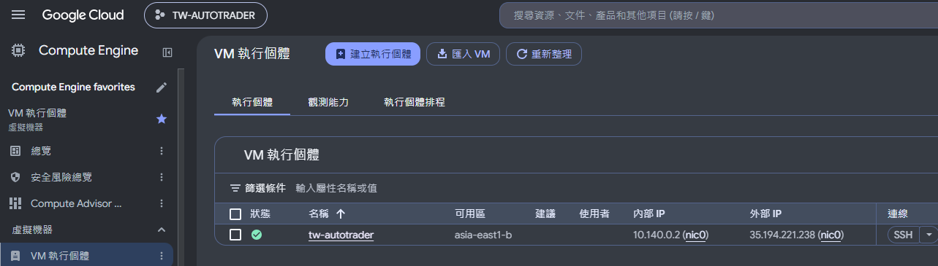
我們的電腦在本地端執行wsl, 那又要如何登入Google雲主機?
進入Google雲主機控制台選Compute Engine再選VM執行個體,就可以看到左邊有個ssh連線的連接.可以點擊後進入遠端雲主機
而要登入雲主機中Docker, 要登入雲主機中使用exec去登入Docker.
但是大部分的指令,基本上都在本地wsl中操作即可,必須修改雲主機或Docker參數,指示AI執行即可
怎麼登入Google 雲主機
使用ssh
怎麼登入雲主機內的Docker
使用exec
04 / 06
Notes:
⏱ 約 20 秒
【旁白】8個月時,我10年回測年獲利就有40%。但是呢這種高獲利選出的大多數是中小股回撤也高達40多%。所以那一版就放棄了。
【畫面】只放 2 行：8個月時,我10年回測年獲利就有40%／所以那一版就放棄了
【只有語音、不上畫面】但是呢這種高獲利選出的大多數是中小股回撤也高達40多%

Slide 5
如果你不熟悉Linux, 可以上微軟網站learn.microsoft.com, 搜索wsl的簡介,目前wsl是第二版wsl 2.
如同windows的dos指令系統,wsl使用的一般是bash這個shell指令
在微軟的learn網站中有Learn>Windows>開發環境>WSL
有一節 “開始使用Linux和Bash”有介紹檔案與目錄的指令
了解wsl
https://learn.microsoft.com
操作指令
03 / 06
Notes:
⏱ 約 16 秒
【旁白】我不懂投資。我不懂股票。但是呢基於我是資訊本科。加上現在有AI的幫助。我完成了這套系統。
【畫面】只放 3 行：我不懂投資／我不懂股票／我完成了這套系統
【只有語音、不上畫面】但是呢基於我是資訊本科／加上現在有AI的幫助

Slide 6

windows建議安裝VS code, 因為很多AI輸出格式都是MD檔,這些MD檔使用VS code可以方便觀看及修改.而且建議安裝等距更紗黑體 TC,因為一般的字體,英文的點距大小不一,因此許多AI產生的表格,看起來很亂.而等距的字體,中/英文的字寬統一2:1,AI的MD檔表格會比較整齊.
我們的源碼是置放在GITHUB網站之上,因此使用者也必須了解簡單的GIT操作
VS Code
AI 使用大量MD檔,裝VS code方便看
建議安裝” 等距更紗黑體 TC “字型
GIT
建議於GITHUB.COM申請帳號
05 / 06
Notes:
⏱ 約 26 秒
【旁白】現在這是目前版本跟0050於2022到目前的獲利/最大回撤/夏普的比較圖。其實單策略能不能贏 0050 不是重點：選股有合乎程式標準就買，沒合適的時候就買 0050，這樣使用者的獲利最高。
【畫面】只放 5 行：現在這是目前版本跟0050於2022到目前的獲利/最大回撤/夏普的比較圖／單策略能不能贏 0050 不是重點／選股有合乎程式標準就買,／沒合適的時候就買0050／⇒ 使用者的獲利最高

Slide 7
windows建議安裝VS code, 因為很多AI輸出格式都是MD檔,這些MD檔使用VS code可以方便觀看及修改.而且建議安裝等距更紗黑體 TC,因為一般的字體,英文的點距大小不一,因此許多AI產生的表格,看起來很亂.而等距的字體,中/英文的字寬統一2:1,AI的MD檔表格會比較整齊.
我們的源碼是置放在GITHUB網站之上,因此使用者也必須了解簡單的GIT操作
Why Python
AI 熟悉便於產生
許多卷商提供的API都是Python
Python目前是學校教學主流
05 / 06
Notes:
⏱ 約 26 秒
【旁白】現在這是目前版本跟0050於2022到目前的獲利/最大回撤/夏普的比較圖。其實單策略能不能贏 0050 不是重點：選股有合乎程式標準就買，沒合適的時候就買 0050，這樣使用者的獲利最高。
【畫面】只放 5 行：現在這是目前版本跟0050於2022到目前的獲利/最大回撤/夏普的比較圖／單策略能不能贏 0050 不是重點／選股有合乎程式標準就買,／沒合適的時候就買0050／⇒ 使用者的獲利最高

Slide 8

一套程式,使用那些工具及系統,才能穩定執行. 我們的方式就是使用Linux的Docker來跑我們的Python程式, 加上我們的AI系統及各式AI插件,都是以Linux系統為主.這就是我們把開發系統選用WSL.
因此簡單的wsl使用知識,及GIT的簡單使用,這些是建立我們這套自動化系統的基礎知識,如果不熟請先充實一下
使用wsl
是建立這套自動化系統基礎
請先補足這方面的知識!
06 / 06
Notes:
⏱ 約 20 秒
【旁白】有了AI還要自己弄這套系統嗎?AI不能自行下單。AI能寫程式但是寫出來的程式還是得上線實測才知問題。本系統自2026年7月開始上實測,並持續測試,隨時更新!
【畫面】只放 2 行：有了AI還要自己弄這套系統嗎?／本系統自2026年7月開始上實測,並持續測試,隨時更新!
【只有語音、不上畫面】AI不能自行下單／AI能寫程式但是寫出來的程式還是得上線實測才知問題

